Slide 1


Xen的嵌入式应用改造和实践
打造中国操作系统核心力量
kylinos.cn
创新研究院 张云飞
2023.11

Slide 2
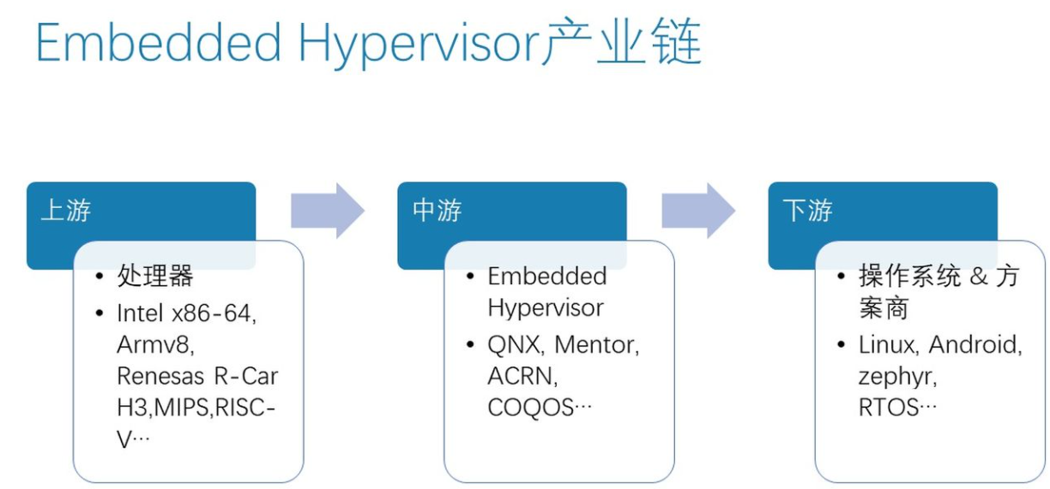
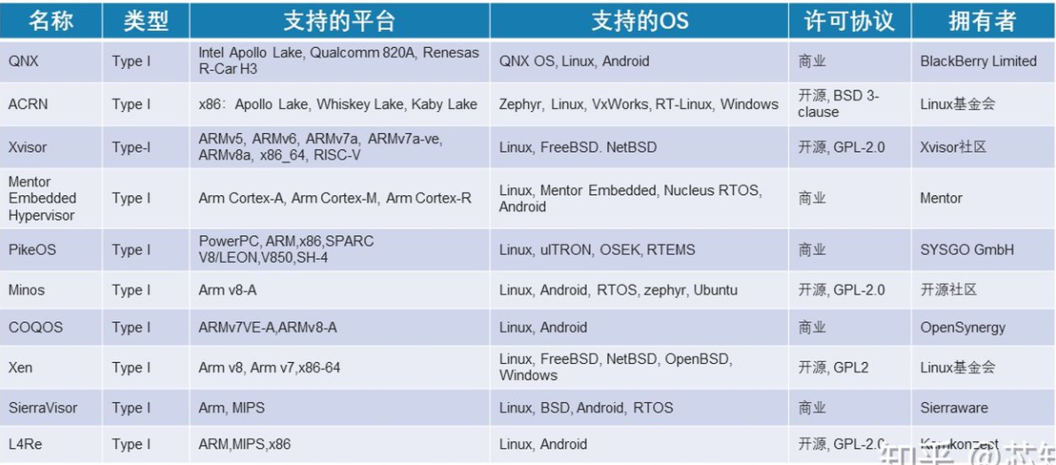
概述
目前市场上的嵌入式虚拟化通常都是Type I型的hypervisor，如QNX、ACRN、Xvisor、L4Re等。从成熟的产品和市场需求来看，它们均支持动态调度。能够在虚拟机之间实施调度策略，并为实时系统组件提供支持；
jailhouse作为静态分区的hypervisor，应用不够灵活，难以覆盖所有场景。xen 是一款强大的虚拟化平台，具有多方面的优势。 在性能、可扩展性、稳定性、安全性和开放性等方面的优势是其它小型嵌入式虚拟化软件所不具备的。下表中详细列出了jailhouse和xen的优缺点。

Slide 3
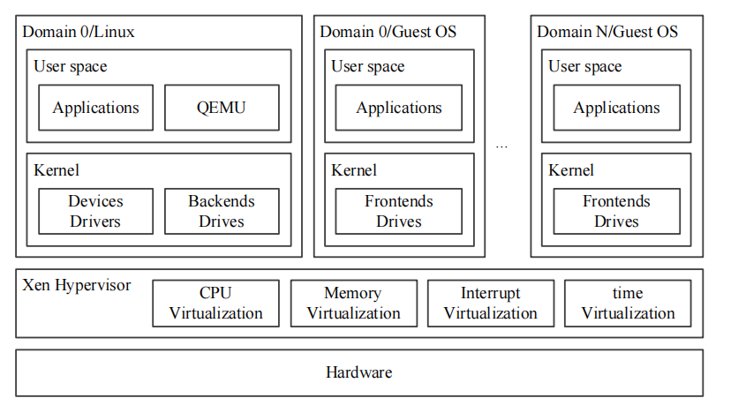
概述
Xen 是一款强大的虚拟化平台，具有多方面的优势。 在性能、可扩展性、稳定性、安全性和开放性等方面的优势是其它小型嵌入式虚拟化软件所不具备的。
Dom0相当于BSP和驱动的代理，无论是Hypevisor还是其它域虚拟机都是domu都可以通过借用Dom0的BSP达到硬件访问的目的。XEN的Hypervisor层非常薄，少于15万行的代码量，不包含任何物理设备驱动。因此，XEN对硬件兼容性也是非常
广泛的，Linux支持的，它就支持。

Slide 4
Xen的优势
 | Xen | Jailhouse
设备虚拟化 | 基于virtio，提供强大的虚拟网络和存储功能，支持灵活的网络配置和虚拟机磁盘映像。 | 最简单的MMIO
多核调度 | 支持最大192+ core的VCPU调度，根据优先级动态调度虚拟机，满足了板载系统在应用紧急时对更多硬件资源的需求 | 无，不能根据负载和优先级动态调度硬件资源
软件生态 | 支持virsh、qemu等用户态工具，强大的的虚拟机管理工具和纯软件模拟等功能 | 无
多操作系统支持 | 包括各种 Linux 发行版、Windows、Android、BSD 、RTOS、Baremetal | Linux、RTOS、Baremetal
安全性 | Xen平台上开发定制了XSM，它是参考Linux的安全框架LSM。 | 虚拟化层暂未提供安全机制
启动方式 | uboot引导 目前有domless模式，这样uboot+xen+VM，可做到安全可信 | Linux启动
可靠性 | Xen 在长时间的稳定性测试中得到验证，具有强大的稳定性和可靠性 | 产品较新，稳定性还有待进一步验证
硬件支持 | ARM、X86、RISC-V | ARM、X86
市场应用 | Citrix、Redhat和Novell等都有相应的产品。华为加入了Xen项目咨询委员会，越来越多的中国企业采用了Xen其中还有富士通、英特尔、腾讯、浪潮等。ARM、BitDefender、Citrix、EPAM、诺基亚、Star Lab、Xilinx都是Xen项目的核心贡献者。 | 相对较少
社区 | 1-3个月就会发布一个版本。每1-2天都会合并一个patch | 平均1个月提交一个patch

Slide 5
Xen的劣势
Xen 在嵌入式领域也存在一些潜在的挑战和不足之处。本sig将主要围绕Xen在嵌入式应用方便的不足，用于提高Xen的实时性能、降低定制化难度以及应用落地方面的改进和实践与大家讨论
 | Xen | Jailhouse
实时性 | 较低，针对嵌入式场景存在优化空间 | 高，中断、调度与无虚拟化条件下接近
定制化 | 较低，Xen 的设计注重通用性。客户机的硬件资源定制支持较差 | 较高，可以通过配置文件定制客户机的硬件资源
嵌入式场景 | Xen最初的涉及主要针对服务器场景，如Passthrough功能需要依靠IOMMU，但不是所有嵌入式设备都有这种硬件。RTOS系统这类定制性较高的系统支持较差 | 专为嵌入式场景而生，通过配置可实现方便的设备直通功能。对RTOS系统支持比较完善

Slide 6
Xen提高实时性的措施
vcpu-pin：将vcpu绑定到cpu上，而且是一对一的关系，禁止vcpu调度
vwfi：启动参数vwfi=native基于核绑定以后，不再模拟wfi指令，减少了虚拟机陷入，
关闭XSM钩子函数:在不考虑安全，只考虑实时性的前提下
禁用virtio：vitrtio的操作有时会阻塞客户机的进程切换
关闭 debug

Slide 7
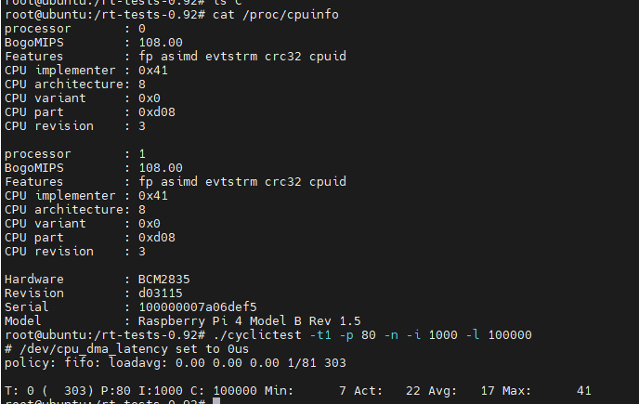
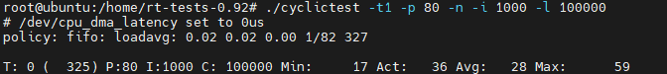
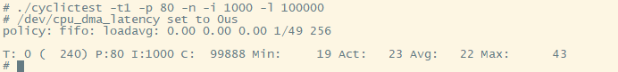
Xen+Linux实时性测试
硬件平台：树莓派4B开发板，4核cortexA72，最大频率1.8GHz，内存8G
软件版本：Linux5.10内核，Xen为4.17.0版本，Jailhouse为v0.12,运行环境为客户机ramdisk文件系统
测试命令：./cyclictest -t1 -p 80 -n -i 1000 -l 100000
Xen虚拟化下cyclictest测试结果
jailhouse虚拟化下cyclictest测试结果
无虚拟化cyclictest测试结果

Slide 8
Xen+Linux实时性测试
时延（us） 类别 | 最小 | 平均 | 最大
无虚拟化下，关闭两个核 | 7 | 17 | 41
xen domu+ramdisk | 17 | 28 | 59
jailhouse nonroot cell+ramdisk | 19 | 23 | 43
jailhouse 的性能开销非常小，线程响应延迟低，干扰抖动小。虽然 Xen 在 DomU 中的性能开销都比 Jailhouse 大，但它的整体性能开销也很小。经过上文中的修改，去掉了xen的安全度量功能、trace功能、设备复用功能，增加了CPU绑定。最终的运行逻辑其实是跟jailhouse基本相同。所以其实时性也接近jailhouse

Slide 9
Xen运行Freertos功能增加
目前Xen与通用FreeRTOS系统还不能完全兼容，主要原因是Xen的镜像引导和设备复用都是为Linux系统准备的，导致与FreeRTOS系统冲突所致。本方案的思想是尽量修改Xen的代码，让它可以去引导通用的FreeRTOS系统，而不去修改客户机代码。
name="domrt"
vcpus=1
cpus="2-3"
memory=50
kernel="freertos_a64.bin"
iomem = [ "0x2800d,1@0x2800d" ]
addr = 0x80100000
gic = [“0x30800000,0x30880000”]
addr和gic参数是本方案为RTOS运行专门添加的，addr是指定为RTOS内核运行的物理地址，gic是值RTOS内核中gic的物理地址。

Slide 10
Xen运行Freertos功能增加
创建RTOS运行地址的二层内存映射
创建RTOS客户机虚拟gic的mmio设备列表
虚拟gic中断使能处理

Slide 11
Xen+Freertos实时性测试
测试使用sgi_latency的FreeRTOS用例，其原理是应用通过软件出发sgi核间中断给本核，同时记录时间戳。cpu在sig中断处理函数中响应并记录时间戳，两者只差就是sgi中断的延时，统计500万次并记录最小值、最大值和平均值。
硬件平台：飞腾e2000q开发板，2核cortexA72，2核cortexA53
软件版本：Linux4.19内核，Xen为4.15.4版本，Jailhouse为v0.12
时延（us） 类别 | 最小 | 平均 | 最大
裸板 | 0.284 | 0.294 | 2.300
Xen domu | 1.280 | 1.393 | 4.900
jailhouse nonroot cell | 1.260 | 1.276 | 2.500

Slide 12
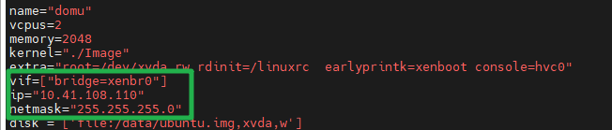
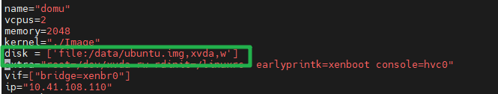
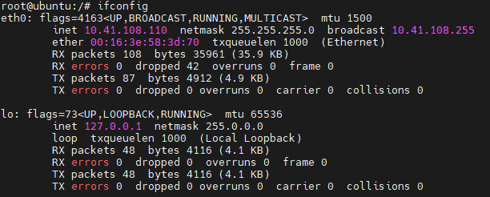
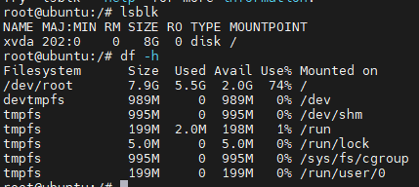
Xen virtio
设备复用技术是我们选择调度型虚拟化的重要原因（区别于jailhouse）。目前已实现了网卡复用和硬盘复用功能。硬盘复用是虚拟化可以运行window，android等其它复杂操作系统的基础
硬盘复用功能
网卡复用功能

Slide 13
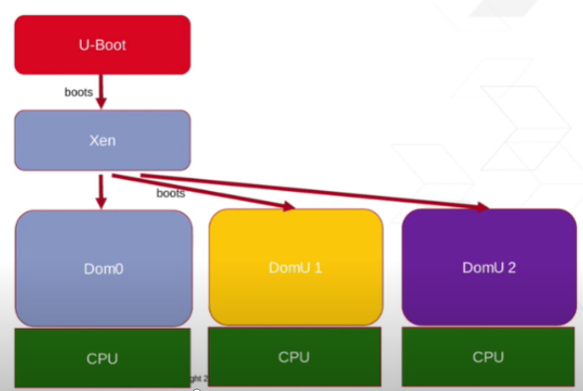
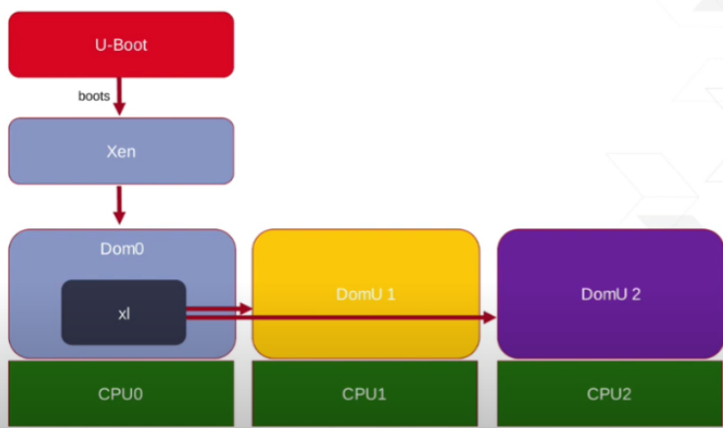
dom0-less功能
dom0-less功能是指domu的启动不依赖于dom0启动，当Xen启动时直接引导domu启动
传统domu启动
安全可信的dom0-less启动

Slide 14
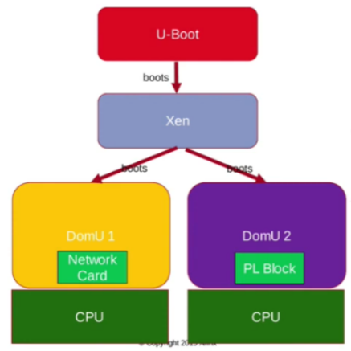
dom0-less功能
目前的dom0-less仅仅是在启动domu时不经过dom0。但是系统中依然存在dom0，真正的dom0-less如下图，是接下来要实现的功能

Slide 15
正在进行的工作--虚拟化下调频功能
开启虚拟化以后，dom0操作系统只能计算自身虚拟机的负载情况，并不能感知其它虚拟机的负载。如果让dom0直接去进行CPU动态调频的话，就不能做出正确的决策，影响其它客户机的运行。Xen了解每个客户机和物理CPU的运行情况，所以它来做CPU调频的决策是比较正确的。但如果Xen要去完成整个CPU调频功能的话，需要集成大量的CPU调频驱动。
调频策略：
Performance： 保持最高频率以获取最佳性能。
Powersave： 使用最低频率以降低能耗。
Ondemand： 根据负载动态调整频率。
通过函数打桩的方法，将操作系统的调频函数重定向到Hypervisor中去。在Hypervisor中将虚拟CPU的负载和实际物理CPU的负载进行转换。在Hypervisor返回虚拟机时，将负载计算结果回写到操作系统中去。

Slide 16
正在进行的工作--无IOMMU的设备直通
Xen的问题在于它的内存是动态分配的，客户机运行的地址空间一般是固定的，所以正常来说IPA不等于PA。所以必须借助IOMMU实现客户机的设备直通
IOMMU作为一种高级硬件，并不是在所有平台上都支持。尤其是以硬件资源紧缺的嵌入式平台为甚
使用伙伴系统（buddy）内存分配器为客户机分配静态连续内存
为客户机内存空间建立IPA到PA的内存映射
基于动态地址反向构造客户机

Slide 17
后续计划工作
基于IOMMU的Passthrough功能
RTOS共享内存通信
平台总线设备直通
Xen的X86平台适配功能
支持Windows、安卓等客户机运行

Slide 18
谢谢

